Slide 1
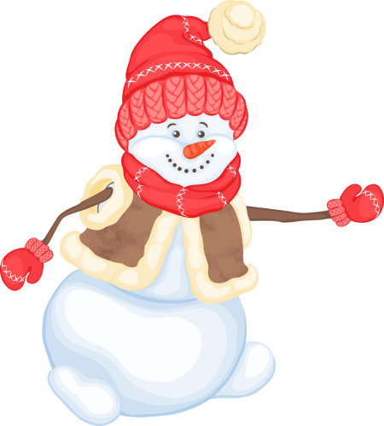
Правила безопасного поведения на улице в гололёд
Во время своего маршрута не спешить и избегать резких движений, смотреть под ноги
Свой маршрут проложить подальше от проезжей части
Если нужно осмотреться – лучше остановиться
Ноги во время движения должны быть расслаблены и согнуты в коленях, корпус слегка наклонен вперед
Держать руки в карманах во время движения опасно
Не идти под крышами зданий и держаться подальше от стен
Идти лучше по снежной кромке и избегать мест с наклонной поверхностью
Пересекать проезжую часть предельно внимательно по пешеходным переходам
Опасность в гололед представляют ступеньки – при спуске ногу необходимо ставить вдоль ступеньки
Подготовьте обувь с нескользкой подошвой
На подошву обуви в зимний период лучше сделать нескользящую накладку
Передвигаться надо осторожно, ступая на всю подошву
Руки при ходьбе должны быть свободны
Если поскользнулись, сразу присядьте, чтобы снизить высоту падения
Если падение неизбежно, присядьте и наклонитесь в сторону, так как это делают хоккеисты
БУДЬТЕ ВНИМАТЕЛЬНЫМИ И ОСТОРОЖНЫМИ!

